Slide 1
Infeeny Talks
Infeeny Talks
19 juillet 2017

Slide 2




Timothé Larivière
Consultant .NET
Infeeny
Découverte du Bot Framework
@tim_lariviere
timothelariviere.com

Slide 3
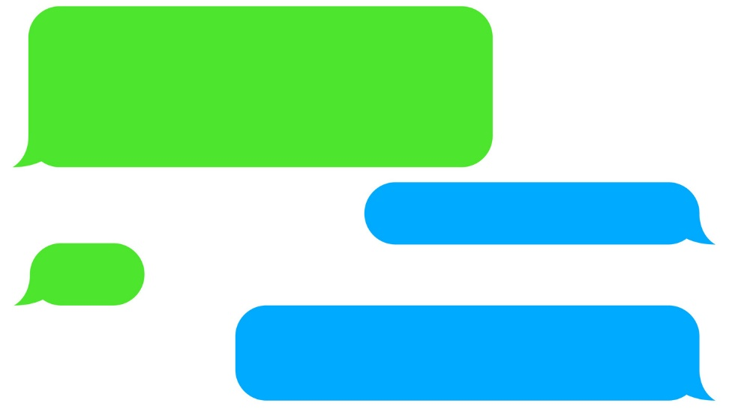
Bots conversationnels
Découverte du Bot Framework

Slide 4
Ce qu’ils ne sont pas
Bots conversationnels
Une intelligence artificielle
Analyseur de langage naturel
Du texte seulement

Slide 5
Ce qu’ils sont
Bots conversationnels
Application avec une interface textuelle
Plus rapides d’accès
Plus faciles à déployer
Plus naturels à interagir avec

Slide 6
Retour en force
Bots conversationnels
Convergence des technologies
Outils puissants disponibles aux développeurs (Cognitive Services, AI, etc.)
Présence quasi-permanente des utilisateurs sur les canaux de communication

Slide 7

Exemple
Bots conversationnels
DEMO

Slide 8
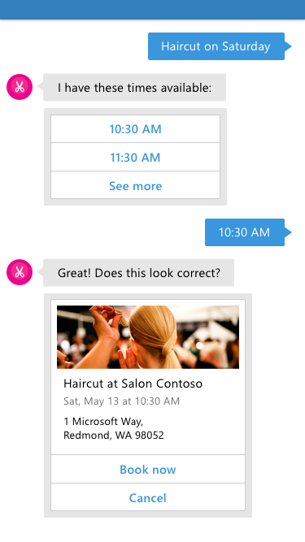
Bot Framework
Découverte du Bot Framework

Slide 9
Bot Framework
Bot Framework
Plateforme pour créer, tester et déployer des bots
API REST (+ Bot Builder SDKs)
Déploiement du bot sur un ou plusieurs channels (Bot Connector)

Slide 10
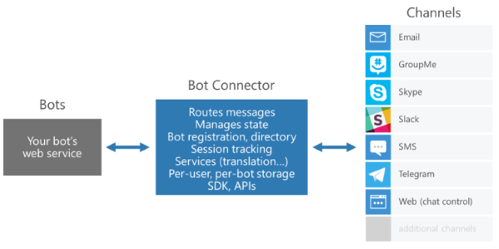
Bot Framework

Slide 11
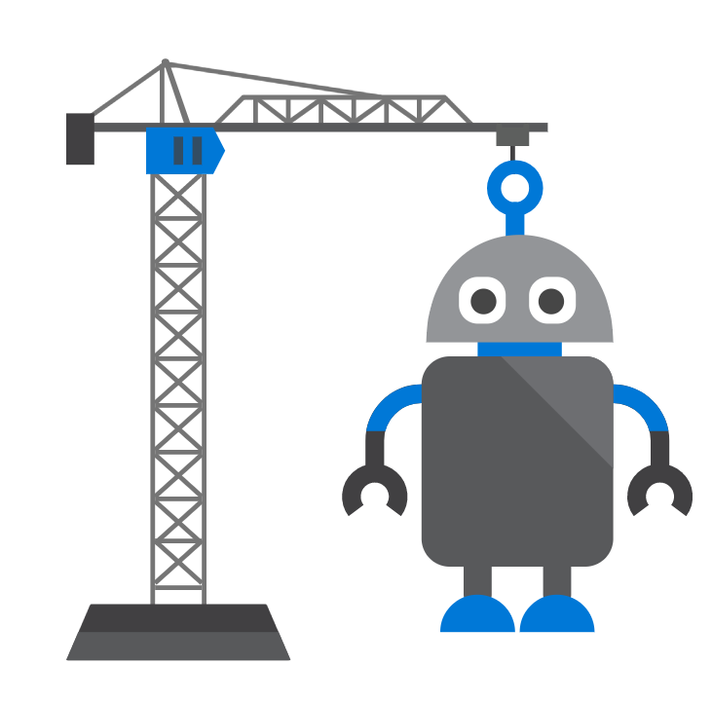
Bot Builder SDK
Découverte du Bot Framework

Slide 12
Bot Builder SDK
Bot Builder SDK
Simplifie le développement de bot
Web Service
Disponible pour C# et Node.JS
Bot Framework Emulator

Slide 13
Dialogs
Bot Builder SDK
Unités conversationnelles
S’occupe d’une unique action ou d’un thème Ex: SearchDialog, AppointmentDialog, etc.
Conversation = navigation entre dialogs par stack
Retourne une valeur au dialog précédent

Slide 14
Hello World
Bot Builder SDK
Template VS C# http://aka.ms/bf-bc-vstemplate
Bot Framework Emulator https://github.com/microsoft/botframework-emulator/releases

Slide 15
Prompts
Bot Builder SDK
Dialogs préfabriqués
Demande une information unique à l’utilisateur
Text, Number, Choice, Confirmation, Attachment, etc.

Slide 16
Cards
Bot Builder SDK
Présentation structurée d’informations
Images, Audio, Vidéo, Texte, etc.
Actions (boutons)
Unique ou plusieurs (liste / carrousels)

Slide 17
States
Bot Builder SDK
Conservent les informations (conversation, user)
Gérés par Bot Connector
Stockés dans Azure Table Storage
UserState, ConversationState, PrivateConversationState

Slide 18
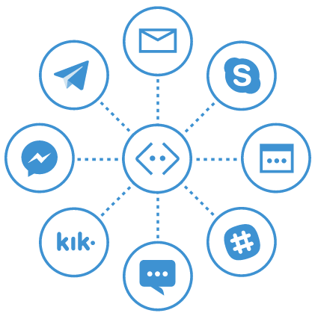
Bot Framework Portal
Découverte du Bot Framework

Slide 19
Bot Framework Portal
Bot Framework Portal
Déclaration des bots
Mise en relation des bots avec les channels
Outils de diagnostic

Slide 20
Bot Framework Portal
Bot Framework Portal
DEMO
https://dev.botframework.com

Slide 21
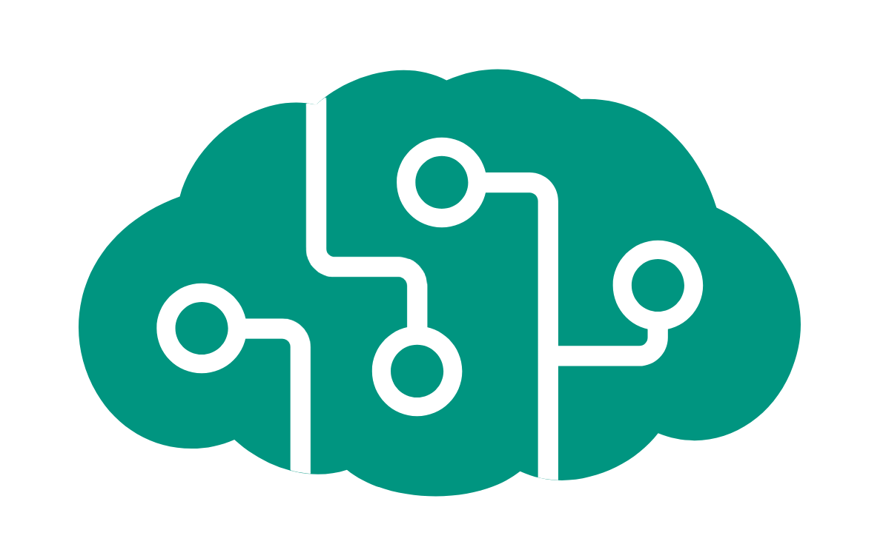
Pimp My Bot Cognitive Services
Découverte du Bot Framework

Slide 22
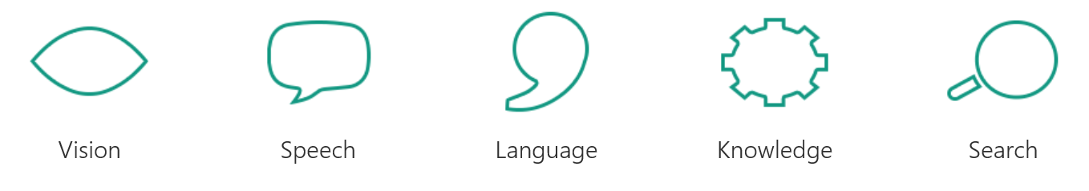
Cognitive Services
Pimp My Bot – Cognitive Services
Ensemble d’APIs et de SDKs pour ajouter de l’intelligence aux applications facilement

Slide 23
LUIS
Pimp My Bot – Cognitive Services
Language Understanding Intelligent Service
Analyseur de langage naturel
Reconnaissance intentions / Extraction mot-clés
Supporté par le Bot Builder SDK (LuisDialog)

Slide 24
LUIS
Pimp My Bot – Cognitive Services
DEMO
https://www.luis.ai

Slide 25

Best Practices
Découverte du Bot Framework

Slide 26
Best Practices
Best Practices
Separation of concerns (1 dialog = 1 tâche)
Limitation des interactions / intelligence
Accompagnement des utilisateurs
Monitoring (Analytics + Logging)

Slide 27

Aller plus loin
Découverte du Bot Framework

Slide 28
Ajouter un nouveau channel
Aller plus loin
Bot Framework Portal (Skype, Slack, etc.)
Intégration du bot dans site web (Web Chat)
Création d’un nouveau channel non supporté via DirectLine SDK

Slide 29
Autres services
Aller plus loin
FormFlow
QnA Maker
Cortana Skills
TemplatedBot par Infeeny Labs
Notes:
https://app.powerbi.com/sharedwithme/dashboards/ab2843fd-5f60-48ae-aa2f-b14c9bae0e07/reports/1acf64b1-9b80-4517-80bf-eb7030ef8fef/ReportSection
https://templatedbot20170709085934.azurewebsites.net
adm$Test*Autotest1

Slide 30
En savoir plus
Aller plus loin
Sample du meetup https://github.com/timlariviere/botbuilder-samples
Samples Microsoft http://github.com/microsoft/botbuilder-samples
Documentation https://docs.microsoft.com/en-us/bot-framework

